Slide 1
Nástroje na uvedenie výrobku na trh

Slide 2
Inzercia
Vzorky
Propagačný materiál
Neformálna diskusná skupina
Roznášanie letákov
Výstavy a veľtrhy
Pilotná štúdia

Slide 3
Inzercia
Pre veľkoobchodné organizácie je to najjednoduchší spôsob, ako zistiť reakciu trhu.
Uverejnite jeden, alebo sériu inzerátov, akoby už bol výrobok alebo služba k dispozícii (aj v prípade, že je len v štádiu vývoja) – zistíme reakciu, ktorú inzerát vyvolá.
Inzerát nesmie byť zavádzajúci, nesmie vyžadovať žiadne peniaze v hotovosti.
Mal by nabádať k zisteniu ďalších informácií.
Musí byť stimulujúci, aby ste dostali spätnú väzbu.

Slide 4
Vzorky
Ak vyrábate produkty, ktoré by sa mali predávať v obchodnej sieti, skôr než začnete vyrábať, mohli by ste potenciálnym zákazníkom poskytnúť vzorky.
Mohli by ste vzorky vystaviť na veľtrhu a získať objednávky.
V niektorých prípadoch je užitočné, aby si potenciálny veľký zákazník mohol vyskúšať vzorky výrobku bezplatne – toto umožňuje zákazníkovi výrobky zhodnotiť a môže vám poskytnúť cenné informácie.

Slide 5
Propagačný materiál
Je list, ktorý sa posiela potenciálnemu zákazníkovi s podrobnosťami o novom výrobku alebo službe a vyžaduje reakciu
Môže to byť efektívna technika hlavne v prípade, keď sú zákazníkmi podnikatelia a listy sú adresované na meno.
Venujte čas zostaveniu kvalitného listu.
List by mal byť krátky a reakcia naň jednoduchá.
Ak píšete zákazníkovi, priložte ofrankovanú obálku s adresou na odpoveď.
Čím je list cielenejší, tým bude pravdepodobná reakcia lepšia.
Na získanie informácií, môžete použiť aj telefón.

Slide 6
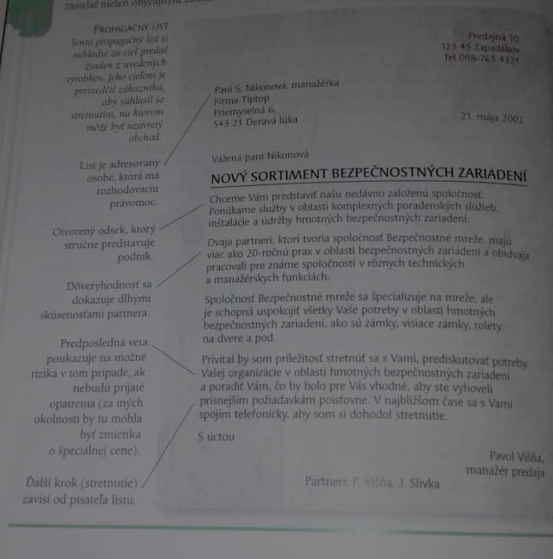
Príklad propagačného listu

Slide 7
Pozri aj
https://sk.discount2020.net/content?c=maturitne%20obleky%20propagacny%20list&id=1

Slide 8
Neformálna diskusná skupina
Vybraní ľudia z cieľového trhu (súčasní alebo potenciálny zákazníci) vytvoria neformálnu diskusnú skupinu a zúčastnia sa stretnutí, kde im je predvedený prototyp nového výrobku alebo vzorky nového balenia, alebo dostanú úplný opis novej služby.
Na požiadanie si pripravia otázky.
Najprv sa používajú uzavreté otázky, neskôr sa prechádza k otázkam otvorenejším – stále je v pozornosti daný predmet.
Otvorenú diskusiu vedie moderátor, aby sa zabránilo ovplyvňovaniu ostatných účastníkov dominantnými osobami.
Úlohou diskusnej skupiny je dať jednotlivcom možnosť vyjadriť svoj názor na váš projekt (výrobok, službu)
Všetky reakcie sa starostlivo zaznamenajú- často na video, aby sa potom mohli podrobne rozanalyzovať.

Slide 9
Roznášanie letákov
Používa sa v prípade väčšej cieľovej skupiny, je menej osobné.
Letáky s charakteristikou vášho výrobku alebo služby s podrobnosťami o kontakte sa doručujú verejnosti do schránok.
Roznášanie letákov sa používa v prípade miestnych zákazníkov.
V prípade širšej siete sa letáky môžu vkladať do novín alebo časopisov (kde sa im hovorí „príloha“)

Slide 10
Výstavy a veľtrhy
Výstavné stánky na veľtrhoch.
Výhoda okamžitej spätnej väzby od potenciálnych zákazníkov.
Môže to byť rozhodujúci impulz pri „dolaďovaní“ vášho výrobku alebo služby, pri stanovení ceny...
Nevýhoda: odhaľujete svoj zámer ostatným podnikateľom, ktorí sa môžu stať vašimi konkurentmi.

Slide 11
Pilotná štúdia
Ak chcete vstúpiť s novým produktom na celoštátny trh, je vhodné najskôr jeho rozšírenie na malom území.
Ak je pilotný projekt úspešný, potom môžete produkt alebo službu s väčšou istotou preniesť na celoštátnu úroveň

